Slide 1
Дослідження часової ефективності відображення комп`ютерної графіки реального часу на багатоядерних системах з використанням OpenGL та Vulkan API
Студент ПЗ1921 (961м)
Поліщук І. А
Науковий керівник
Іванов О. П

Slide 2
Комп'ютерна графіка реального часу
Мета комп'ютерної графіки - генерувати комп'ютерні зображення або кадри
Одним з показників графіки реального часу є кількість кадрів, згенерованих за дану секунду.
Інтерактивність

Slide 3
Де використовується
Анімації
Симуляторах (авіасимулятори, гоночні симулятори)
Комп'ютерні ігри
Користувач управляє пристроєм введення, щоб впливати на те, що буде намальовано на дисплеї
Поєднання фізики і анімації допомагають реалістично імітувати поведінку в реальному світі

Slide 4
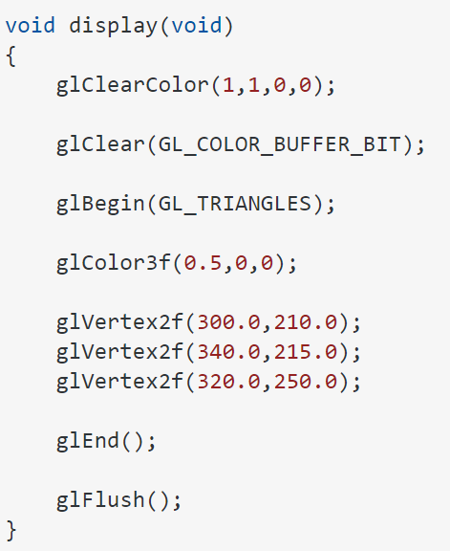
OpenGL

Slide 5
Vulkan API
Багатоплатформовий - підтримується на Windows, Linux і мобільних пристроїв використовуючи одну і ту ж специфікації
Чи не перевіряє вхідні дані. Не дає опису або гарантій що програма буде працювати і як вона буде працювати
Не має глобального стану. Розробник сам повинен виконати всі деталі свого застосування
Явний контроль над керуванням пам'яттю

Slide 6
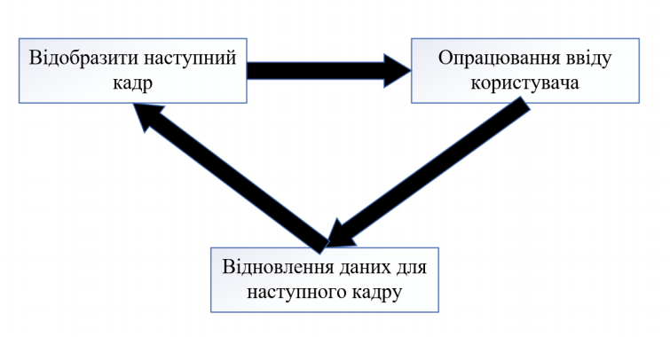
OpenGL однопоточна модель

Slide 7
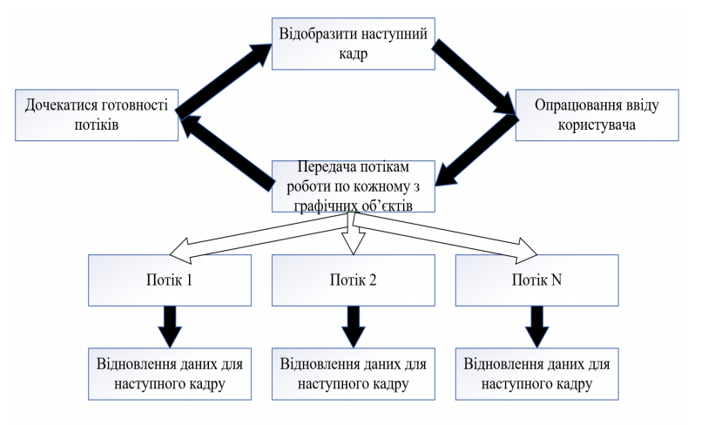
Vulkan багатопоточна модель

Slide 8
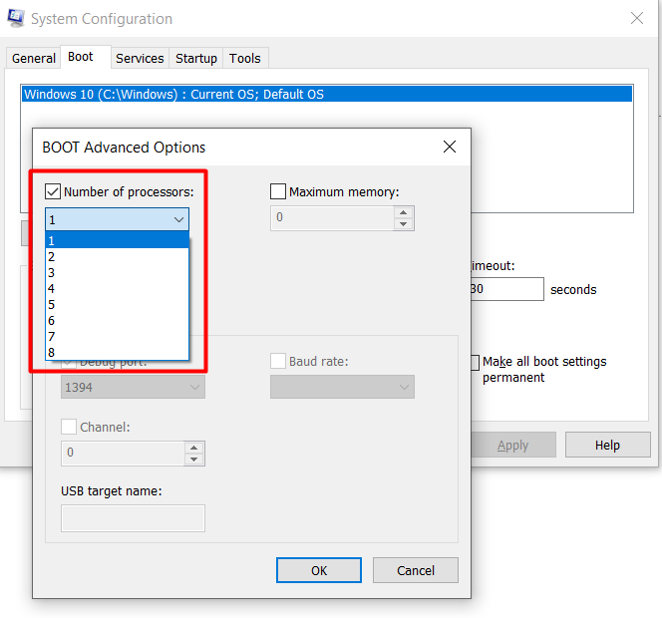
Зміна кількості ядер для тестування

Slide 9
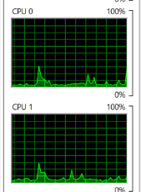
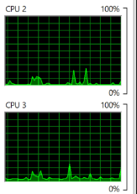
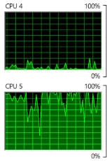
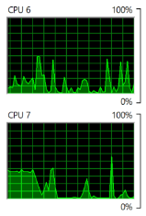
Завантаження ядер openGL
Завантажене лише ядро №5

Slide 10
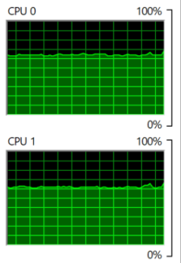
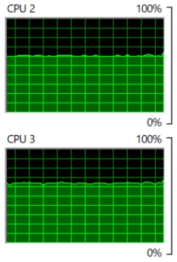
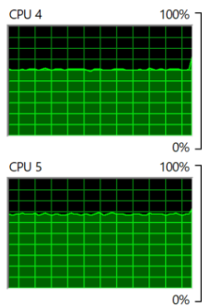
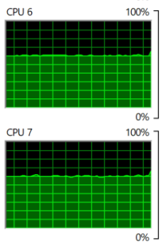
Завантаження ядер Vulkan
Всі ядра завантажені рівномірно

Slide 11
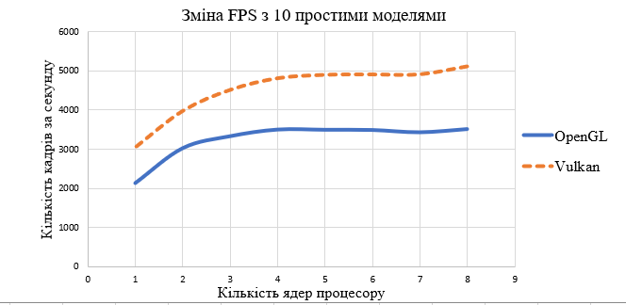
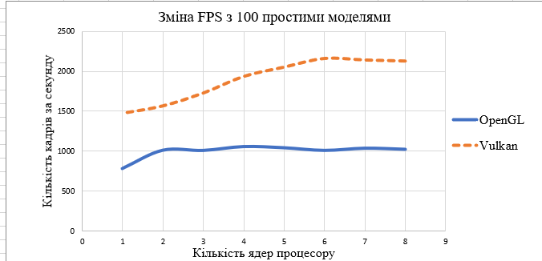
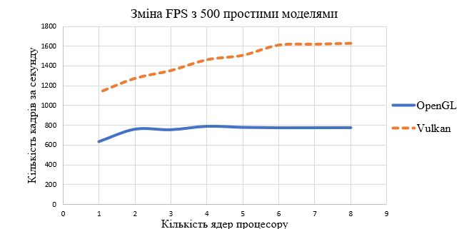
Зміна FPS зі збільшенням ядер прості моделі

Slide 12
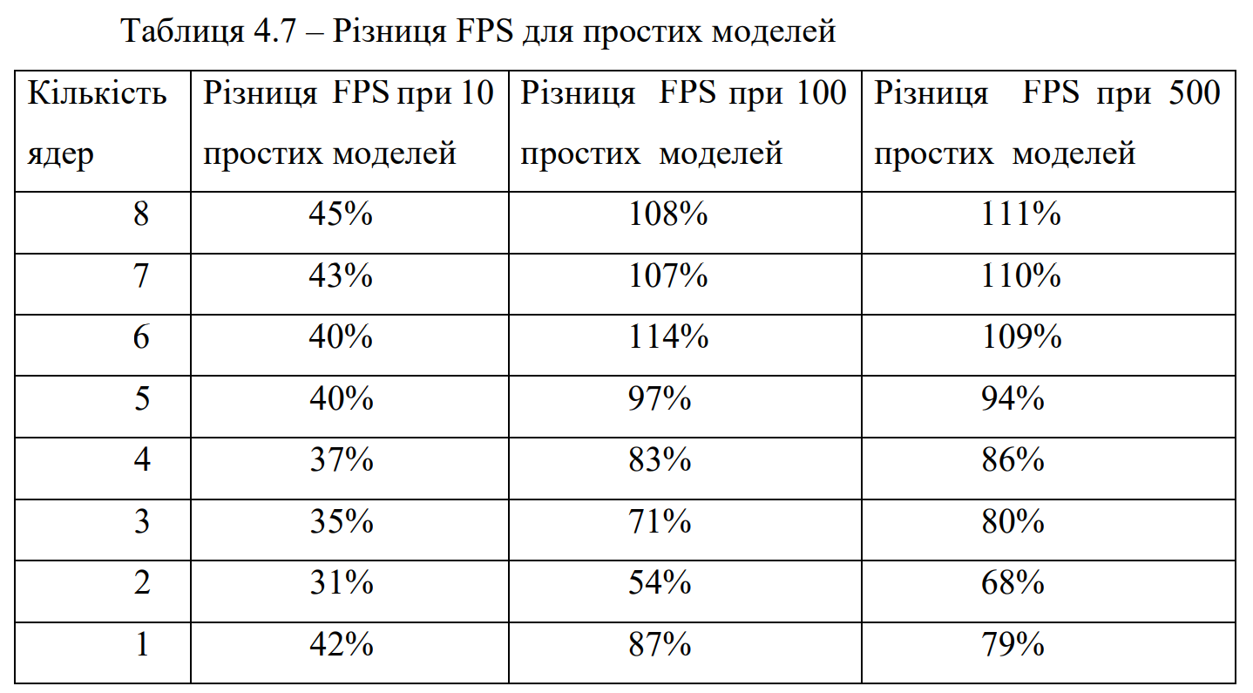
Зміна FPS зі збільшенням ядер прості моделі
Похибка +- 25%

Slide 13
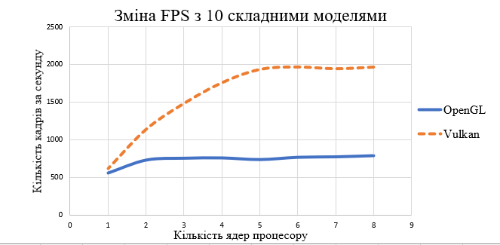
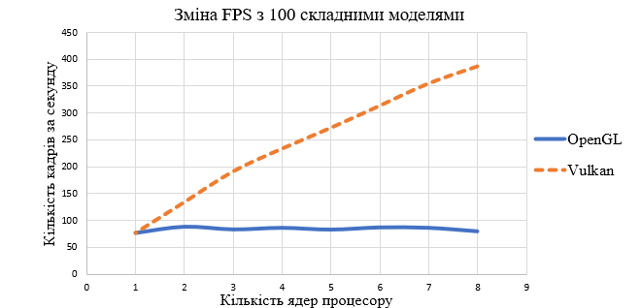
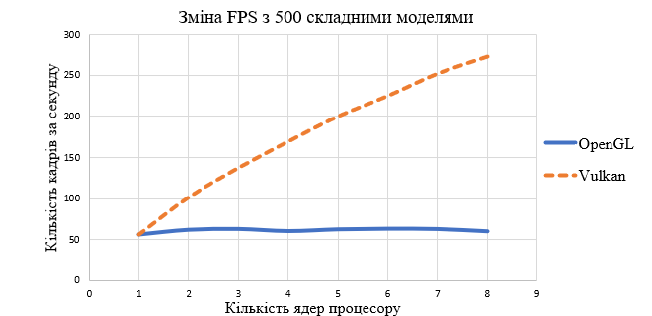
Зміна FPS зі збільшенням ядер складні моделі

Slide 14
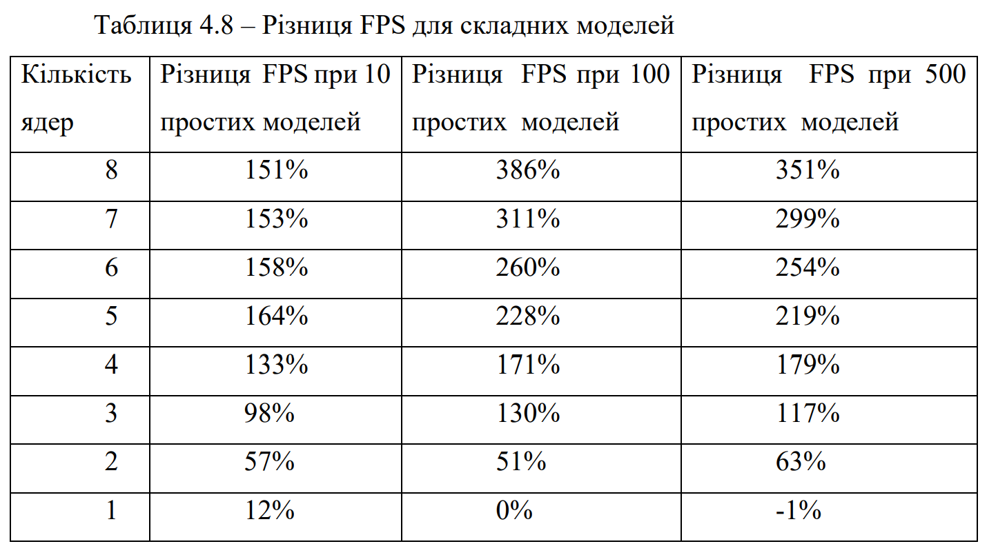
Зміна FPS зі збільшенням ядер складні моделі
Похибка +- 25%

Slide 15
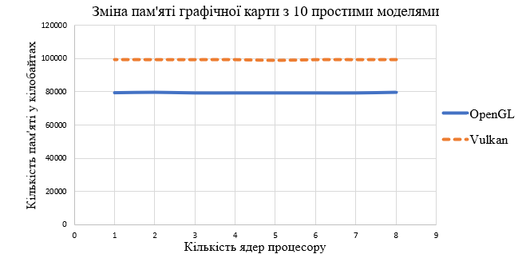
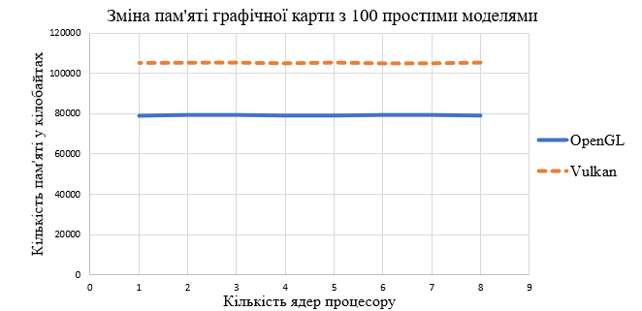
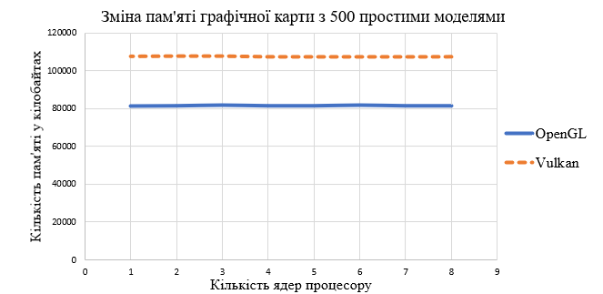
Зміна GPU пам'яті зі збільшенням ядер прості моделі

Slide 16
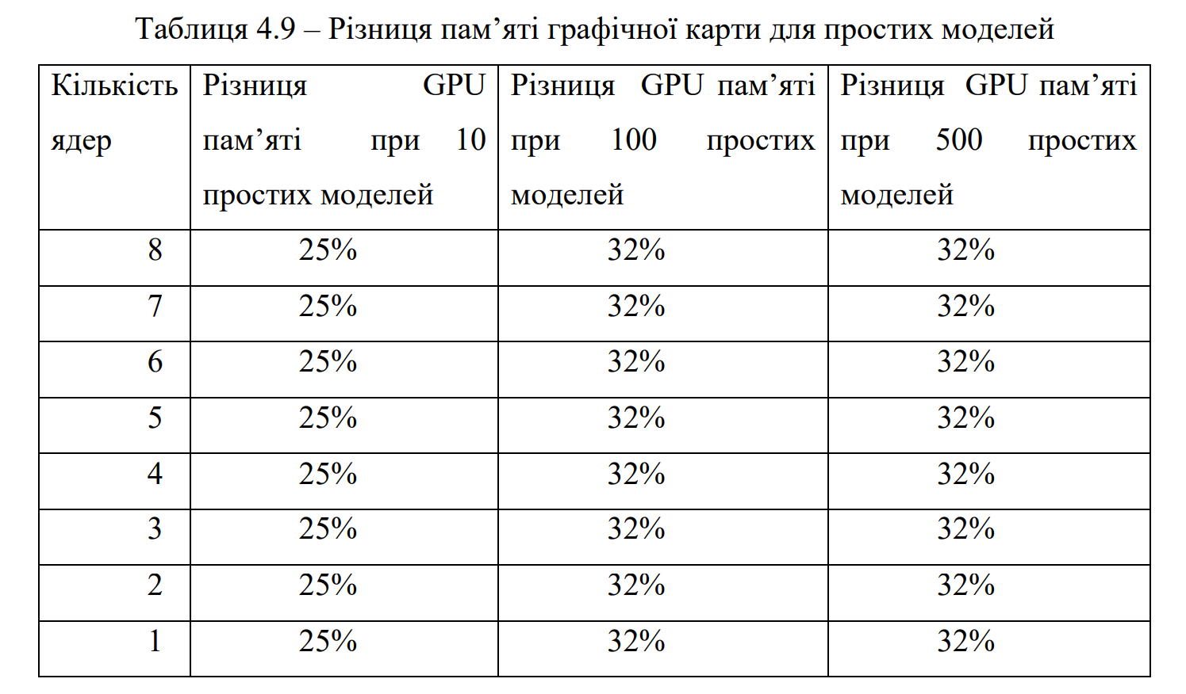
Зміна GPU пам'яті зі збільшенням ядер прості моделі
Похибка +- 25%
> 19 мегабайт
> 25 мегабайт
> 25 мегабайт

Slide 17
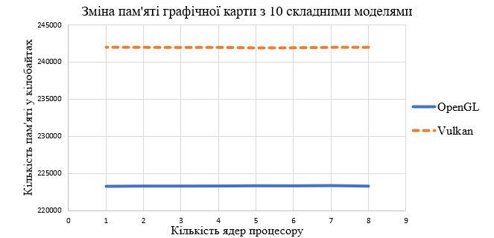
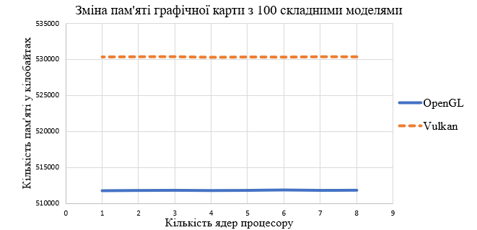
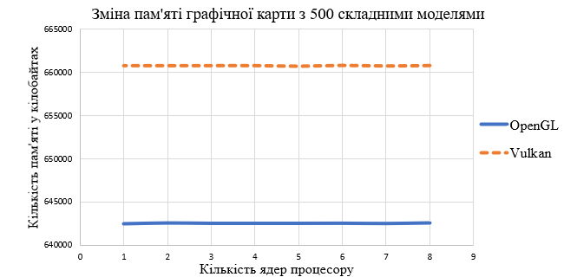
Зміна GPU пам'яті зі збільшенням ядер складні моделі

Slide 18
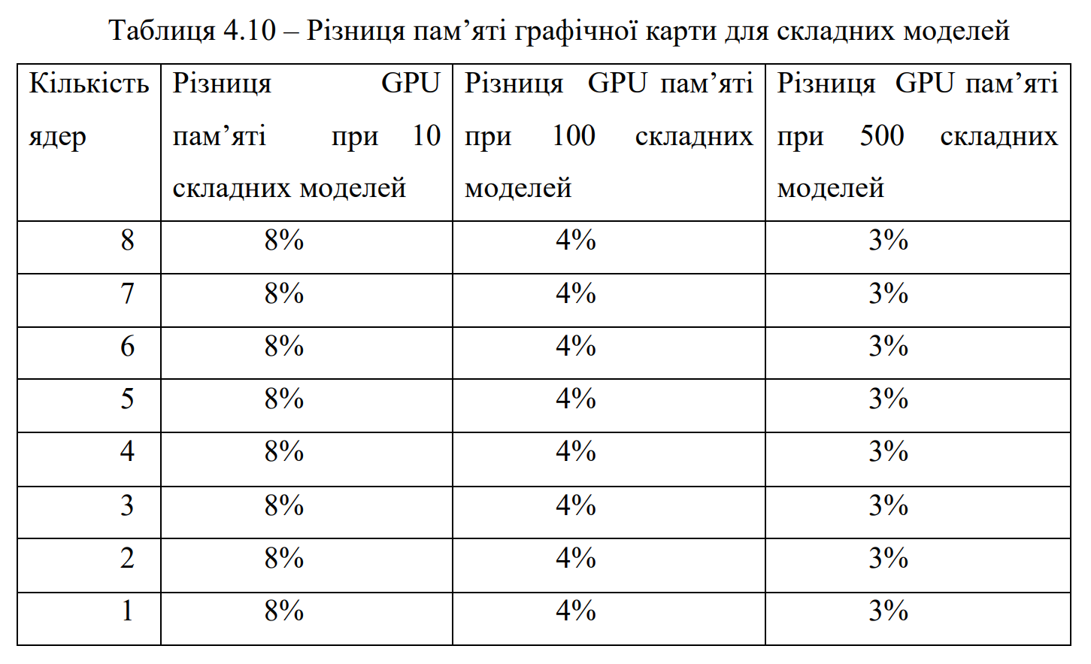
Зміна GPU пам'яті зі збільшенням ядер складні моделі
Похибка +- 25%
> 18 мегабайт
> 18 мегабайт
> 17 мегабайт

Slide 19
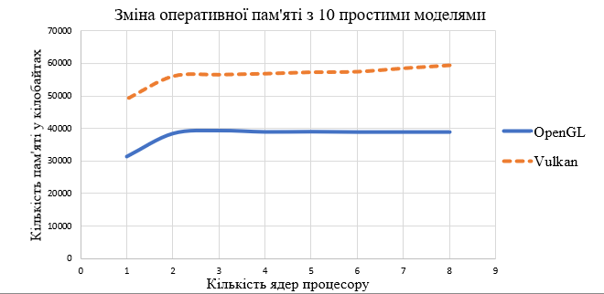
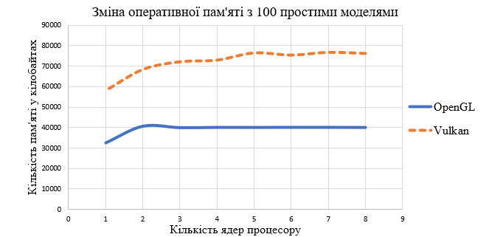
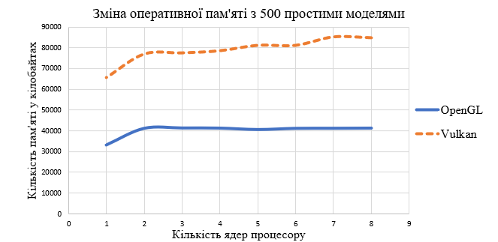
Зміна RAM пам'яті зі збільшенням ядер прості моделі

Slide 20
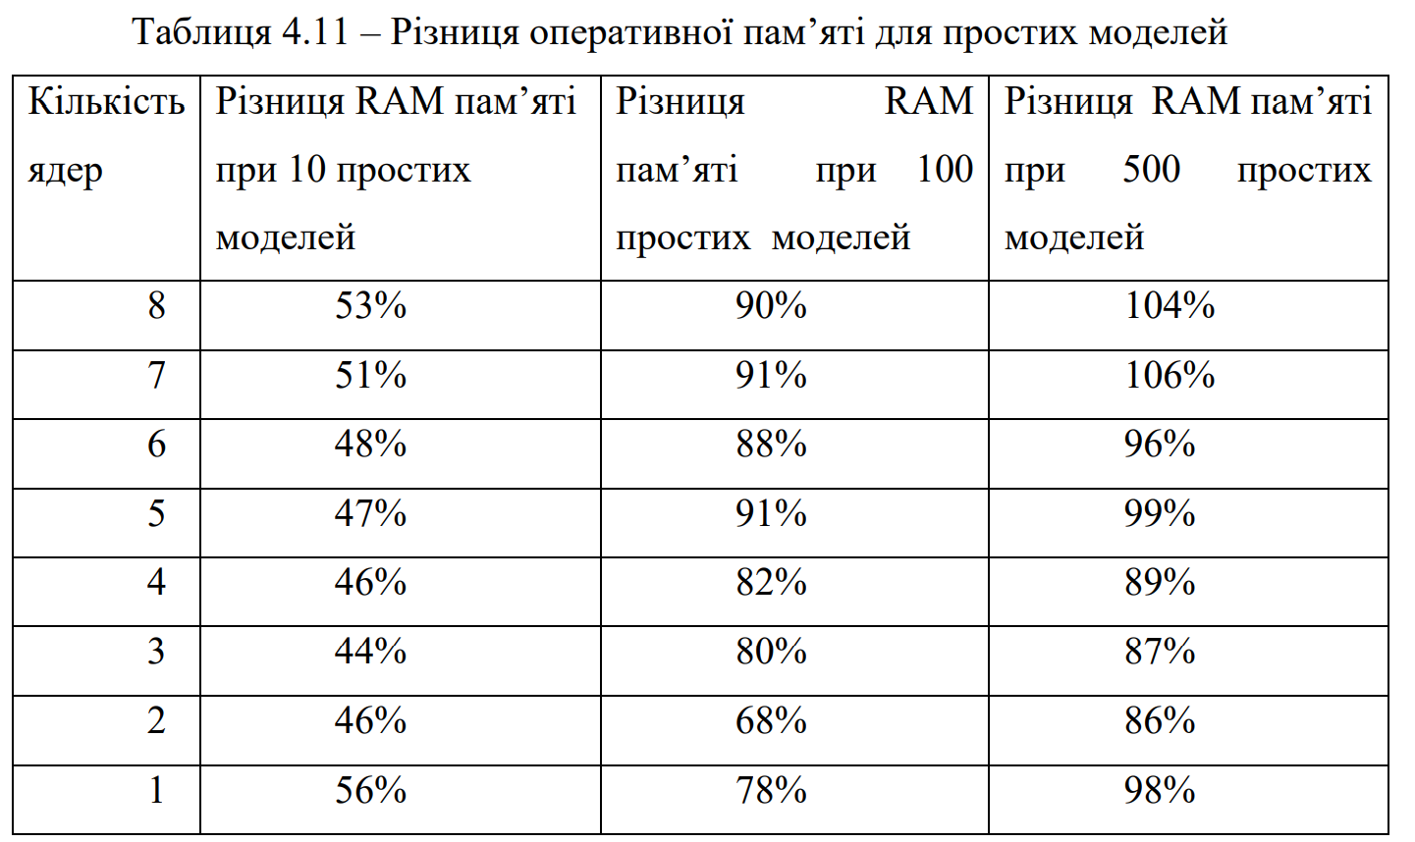
Зміна RAM пам'яті зі збільшенням ядер прості моделі
Похибка +- 25%
> 20 мегабайт
> 35 мегабайт
> 42 мегабайта

Slide 21
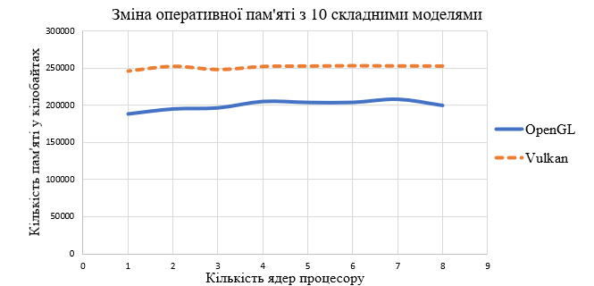
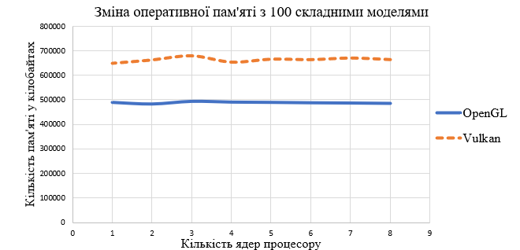
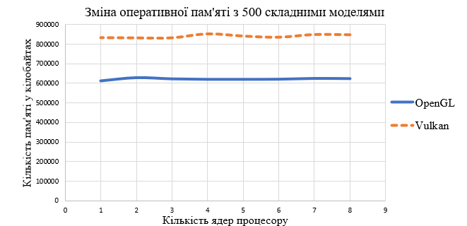
Зміна RAM пам'яті зі збільшенням ядер складні моделі

Slide 22
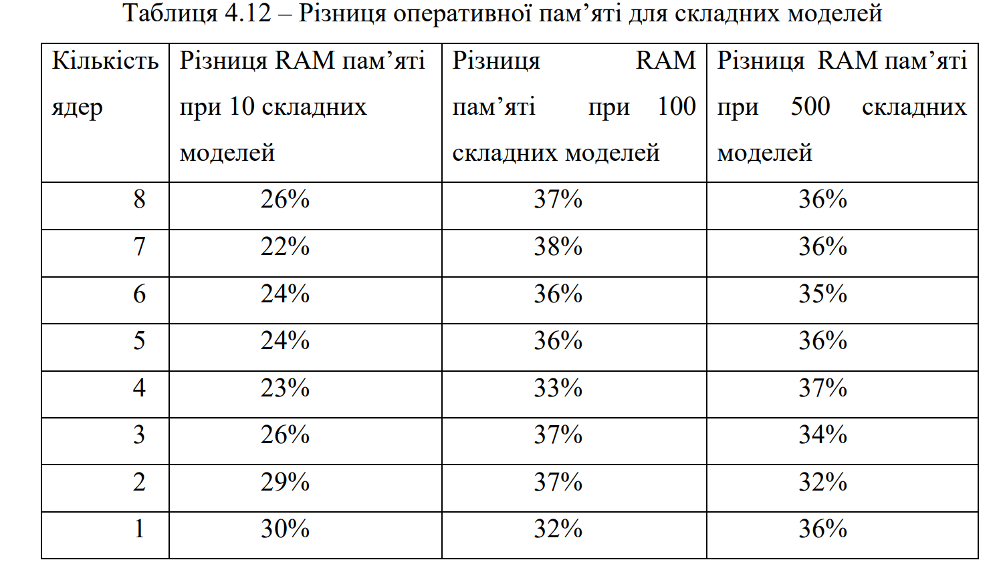
Зміна RAM пам'яті зі збільшенням ядер складні моделі
Похибка +- 25%
> 51 мегабайт
> 174 мегабайта
> 218 мегабайт

Slide 23
Висновки
Як що тривимірний об’єкт занадто простий, то для них буде досить невеликої кількості ядер, оскільки зі зростанням ядер продуктивність не змінюється;
Мала кількість об’єктів, яка не перевищує чи перевищує на декілька значень кількість ядер буде задіювати лише частину усіх ядер, оскільки одне ядро буде встигати виконати обробку декількох моделей, перед тим як інше ядро матиме змогу «здобути» об’єкт до обробки
Велика кількість складних (100-500) тривимірних об’єктів, такі як об’єкти зі скелетною анімацією та великою кількістю вершин, буде максимально ефективно використовувати усі ядра процесору. З додаванням кожного ядра зріст продуктивності буде лінійним;
Розподіл роботи по ядрам процесору з OpenGL використовуючи одне ядро не є ефективним, оскільки тільки одне ядро навантажено на 100%. При багатоядерному рендері з Vulkan усі ядра навантажені на близько 70% (+-20%).

Slide 24
Дякую за увагу

